Slide 1
Заседание областного методического объединения учителей и преподавателей общественно-научных предметов 29.06.2021
Реализация региональной истории в Кировской области:
проблемы и перспективы
Огородникова Светлана Витальевна,
кандидат педагогических наук,
учитель истории и обществознания высшей категории МКОУ СОШ с. Среднеивкино Верхошижемского района Кировской области,
руководитель музея истории села Среднеивкино

Slide 2
«Слабой стороной курса истории в его нынешнем виде является отсутствие должного соотнесения общенационального и регионального компонентов. У нас не хватает региональной истории. Но ведь не бывает большой Родины без малой! Не бывает единства без признания разнообразия» академик В.А. Тишков

Slide 3
Концепция преподавания учебного курса «История России» в образовательных организациях Российской Федерации, реализующих основные общеобразовательные программы (2020 г.):
методологические основы
многоуровневое представление истории
многофакторный (многоаспектный) характер
историко-антропологический подход
историко-культурологический подход

Slide 4
Многоуровневое представление истории:
курс отечественной истории сочетает историю Российского государства и населяющих его народов, историю регионов и локальную историю (прошлое родного села, города, региона)
Из Концепции:
«Подход призван способствовать осознанию обучающимися своей социальной идентичности в широком спектре: прежде всего как граждан России, а в связи с этим - жителей своего края, города, представителей определённой этнонациональной и религиозной общности, хранителей традиций рода и семьи»

Slide 5
Переосмысление понятия «регион»:
- микрорегион (социокультурное локальное пространство – локальный уровень);
- мезорегион (историко-культурное, политико-административное, хозяйственно-географическое и социокультурное пространство исторической области / субъекта федерации в прошлом и настоящем – региональный уровень);
- макрорегион (историческое, социокультурное и геополитическое пространство большого историко-культурного региона – субнациональный уровень);
- мегарегион (историческое, государственно-политическое, геополитическое и социокультурное пространство, объединяющее всю страну или страну и несколько граничащих стран – общенациональный и наднациональный уровень)

Slide 6
Глокализация = глобализация + локализация
унификация и универсализация жизни
своеобразие, уникальность, неповторимость
Идея: все локальные социокультурные пространства равны, потому что они разные

Slide 7
Преподавание региональной истории:
Опыт +
учебно-методическое обеспечение - проблема!
в Кировской области –
отсутствие регионального учебника

Slide 8
Основные региональные издания по истории Вятского края за 15 лет (2005-2020 гг.)
характеризующие историю Вятского края всесторонне и на протяжении длительного времени
отражающие отдельные аспекты истории и культуры нашего региона

Slide 9
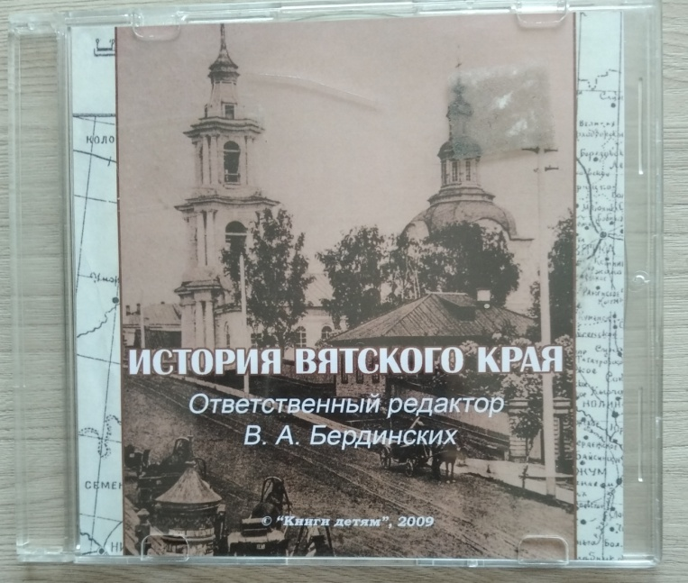
2005 г.
2006 г.

Slide 10
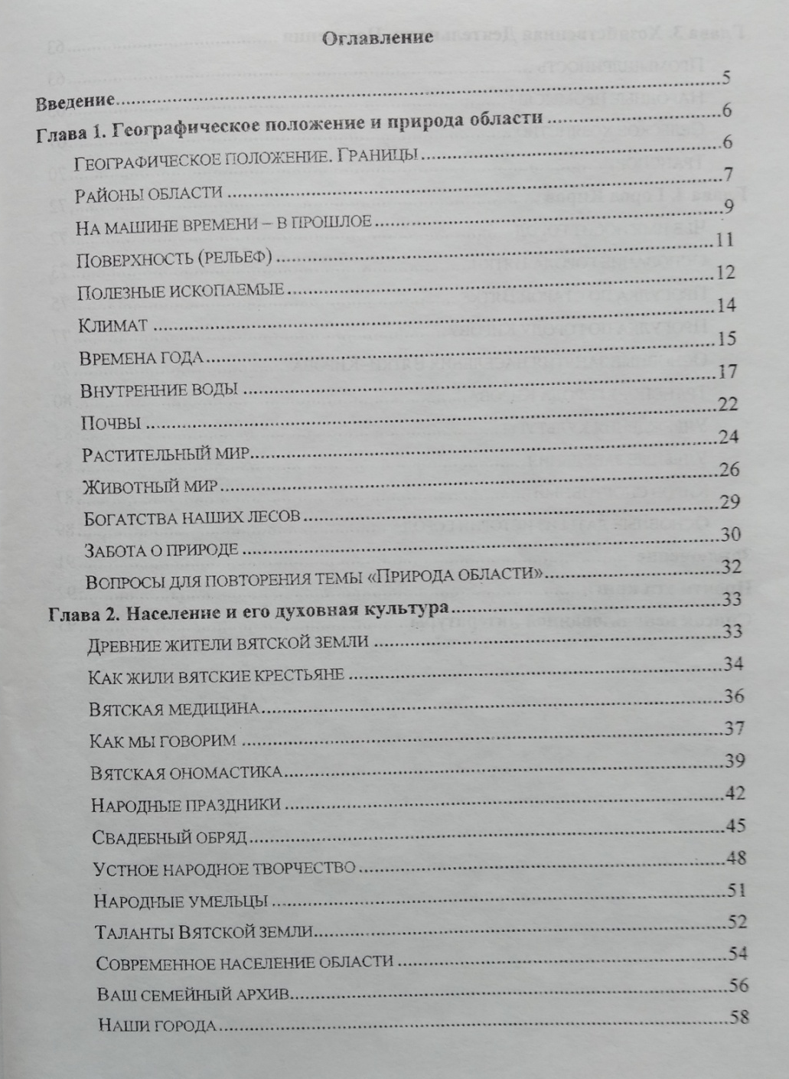
2014 г.

Slide 11
2007 г.
2006 г.

Slide 12
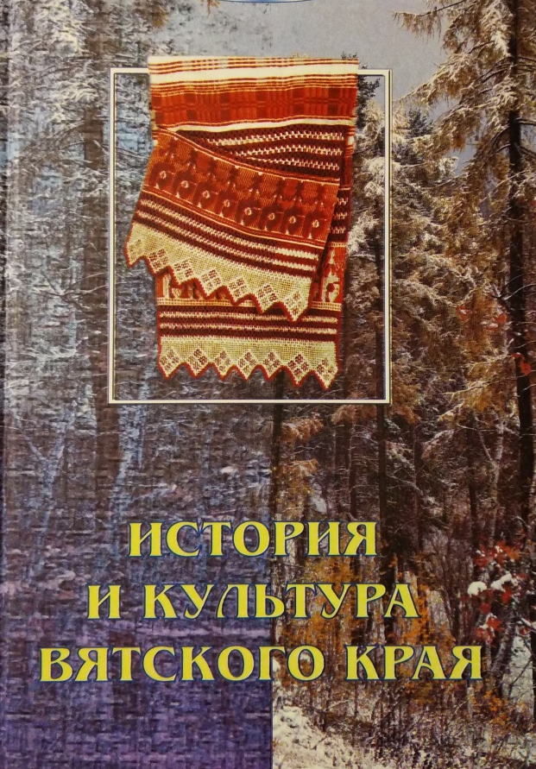
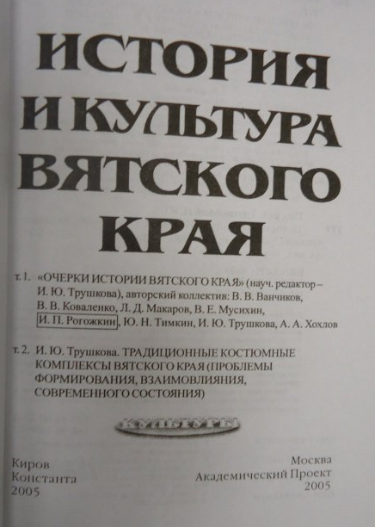
2006 г.
многоаспектный характер истории
2005 г.

Slide 13
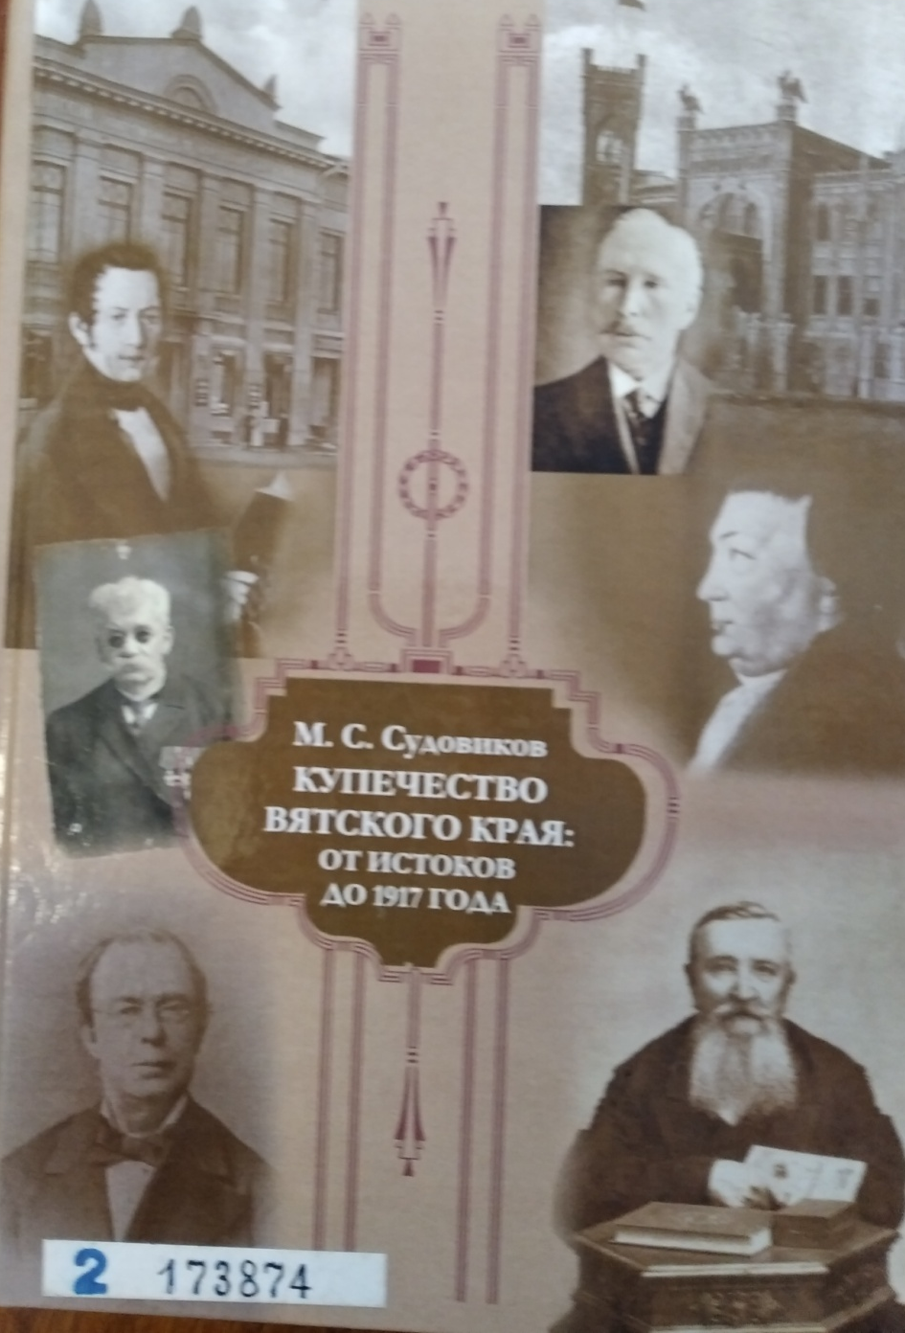
2018 г.
2006 г.

Slide 14
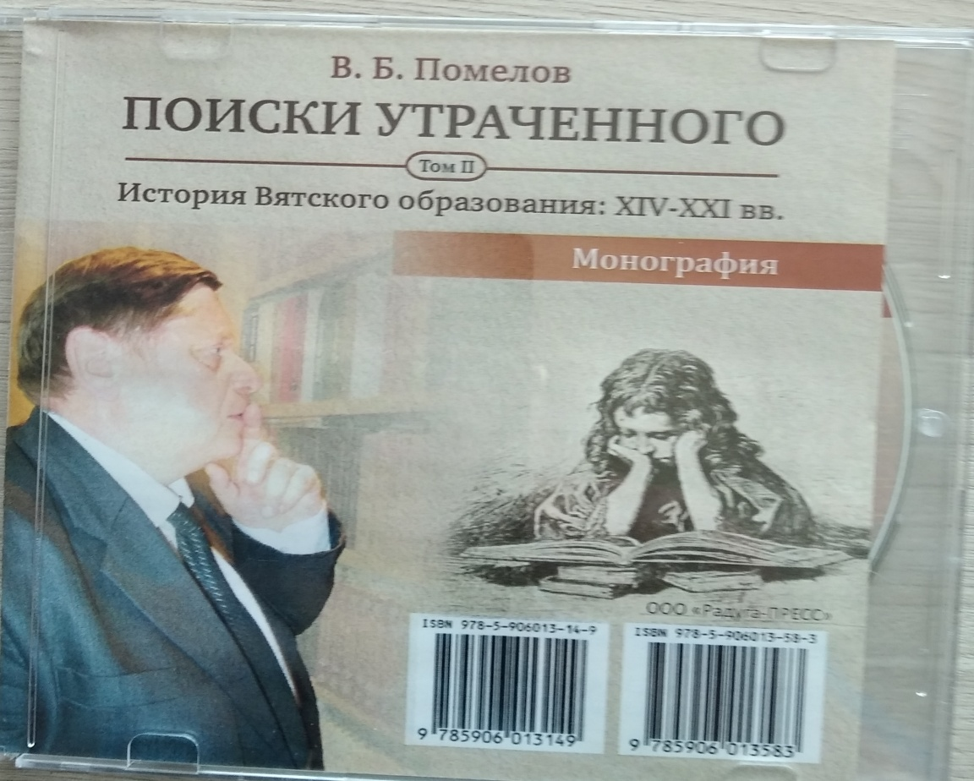
Монографии В.Б. Помелова:
«Просветители Вятского края: российские деятели культуры и местные учёные-педагоги» (2007 г.)
«Просвещение в Вятском крае (XIV – нач. XX в.)» (2019 г.)
2013 г.

Slide 15
2019 г.
2021 г.

Slide 16
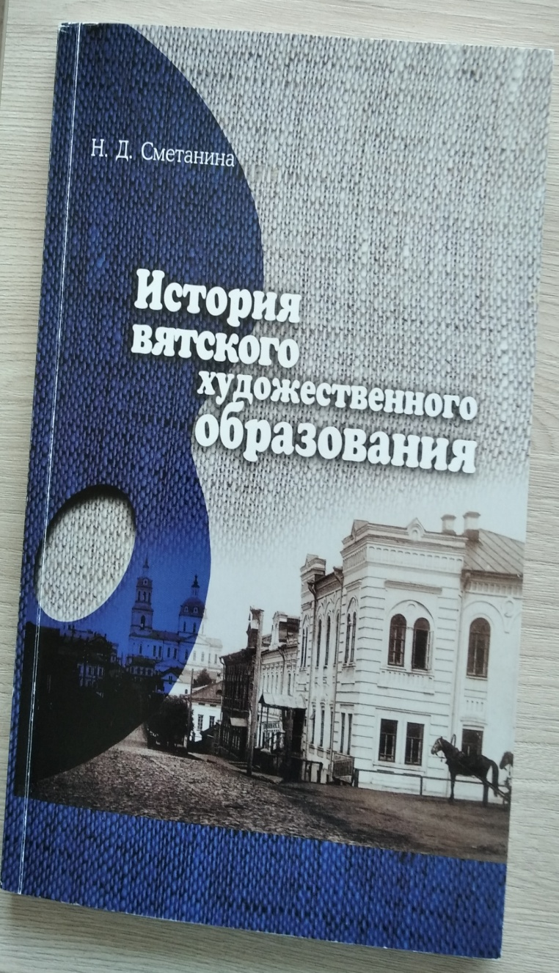
2008 г.
2014 г.

Slide 17
2018 г.

Slide 18
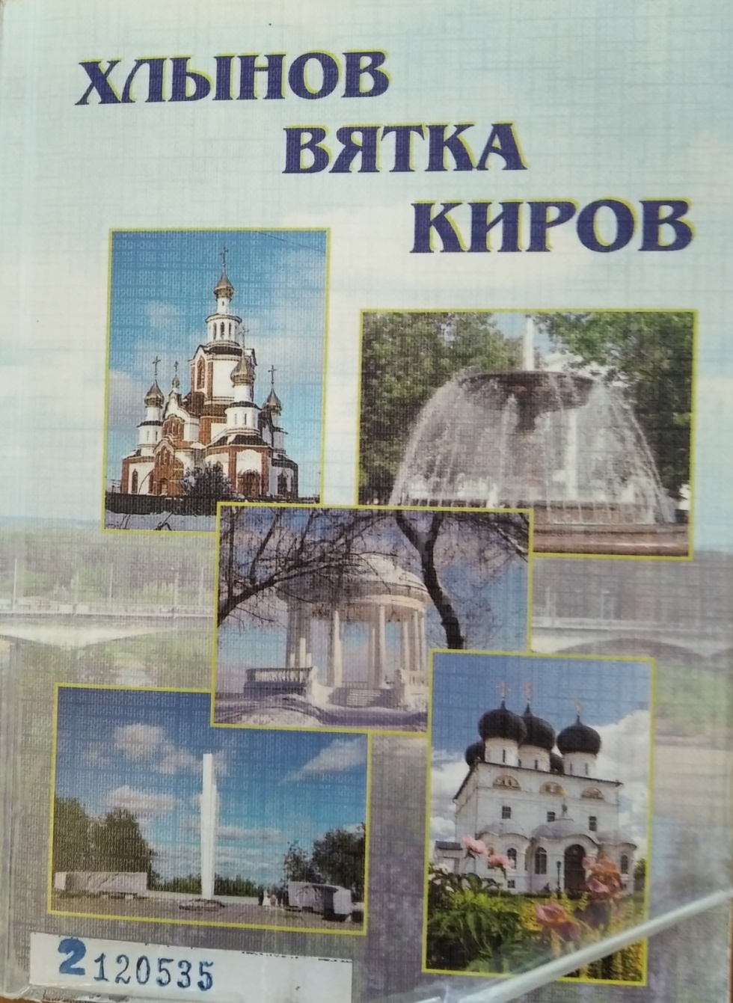
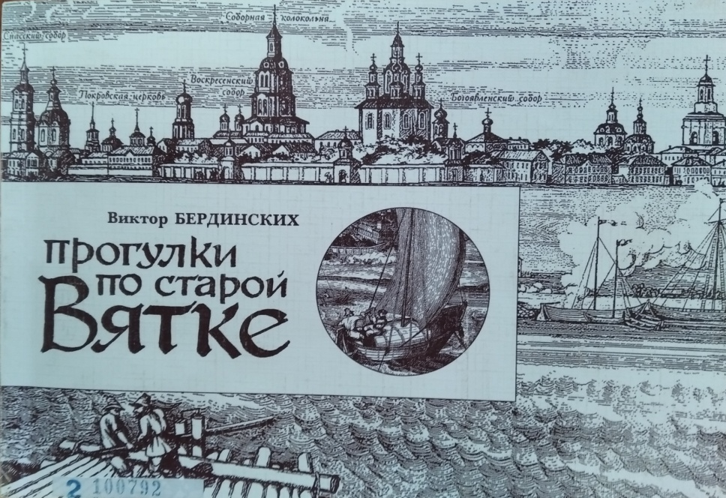
2013 г.
2012 г.

Slide 19
Деятельность гимназии имени А. Грина (г. Киров) - пример успешного внедрения комплексного подхода к организации краеведческого образования в регионе
2019 г.

Slide 20
Региональных учебных пособий и научных изданий, соответствующих требованиям обновлённой Концепции преподавания истории России – много! Но в настоящее время в Кировской области нет единых подходов к изучению региональной истории
Во Всероссийских проверочных работах по истории - задания по историческому краеведению
Образовательные результаты учащихся (2020 г.):
62,83 % обучающихся 6-х классов (по программе 5 кл.) справилось с заданием 7; 36,75 % - с заданием 8;
49,87 % обучающихся 7-х классов (по программе 6 кл.) справилось с заданием 10;
36,23 % обучающихся 8-х классов (по программе 7 кл.) справилось с заданием 12.

Slide 21
Перспективы
создание регионального учебника по истории родного края
разработка концептуально-теоретических материалов
Ресурсы:
содержательная база, наличие многочисленных ученых-историков, учителей, способных объединить свои усилия для реализации масштабного проекта
Научно-исследовательский Центр регионоведения при областной научной библиотеке им. А.И. Герцена (руководитель – д.ист.н., профессор М.С. Судовиков)
инициативная группа из представителей профессионального сообщества

